Slide 1
UI Focused & Customizable
PMS
프로젝트 관리 시스템
Team 2

Slide 2
목 차
Project 개요
개발환경
일정계획
핵심기술
Erd & Vo
Flow Chart
구현내용
Feedback

Slide 3
프로젝트 소개
주제 : UI에 중점을 둔 커스터마이징 가능한 PMS
소요기간 : 8주 (사전작업 4주 / 프로젝트기간 4주)
참여인원 : 4명 (김수진, 박수현, 이지정, 홍정민)
업무분담 : 페이지 별 분담하여 맡은 페이지에 대해
화면구현부터 데이터베이스 연동까지 진행

Slide 4
PMS 개요
PMS
Evaluate
Design
Develop
Analyze
PMS는 프로젝트 관리 시스템(PMS : Project Management System)을 의미하는 것으로
프로젝트의 정량적인 성과 및 진행 지표를
체계적으로 관리하기 위한 것입니다.
프로젝트 진행 현황과 성과물의 체계적인 관리 뿐만 아니라 시스템화를 통한 프로젝트 관리의
용이성을 확보하여 업무 생산성을 향상시킬 수 있습니다.

Slide 5
프로젝트 주제선정 이유
국비과정을 들으며 팀프로젝트를 계속 진행했습니다. 프로젝트를 하며 협업에서 프로젝트 관리의
중요성에 대해 느꼈으며, 직접 프로젝트를 관리하는 시스템을 만들어서 사용해보고 싶었습니다.
또한, PMS를 개발하며, 프로젝트 관리에 대해 분석하는 것을 통해 배운 지식들을 추후 실무에서 사용 가능할 것이라 판단되어 주제를 선택하게 되었습니다.
업무공정성
효율성증대
수익창출

Slide 6

개발환경
Windows 10
ORACLE 11
Tomcat v8.0
HTML 5
CSS 3
Javascript 5
Java JDK8
JSP 2.3
Spring Framework 5
MyBatis 3
jQuery 3.4.1
Bootstrap 4

Slide 7
일정계획
프로젝트 사전 작업 시작 2019-06-12
1주차
2019-06-15~2019-06-23
-간트차트 기술 보고서
-부드스트랩 사전 조사
-요구사항내역서
-일정상세내역
2주차
2019-06-24~2019-06-30
-담당 기술 보고서
-Project페이지, Member페이지, 로그인페이지, Risk페이지 UI 완성.
3주차
2019-07-01~2019-07-07
-페이지 통합 작업
-채팅 페이지
-1차담당기술 테스팅 완료
-로그인, 회원가입 , 회원정보수정 페이지 DB 연결.


Slide 8
4주차 – 프로젝트 시작
2019-07-08~2019-07-14
-고유기술 아이디어 회의
-추가 페이지 결정
-Gantt Chart 분석
-리스크 화면 기능 추가
-회원 가입 페이지 오류 수정
5주차
2019-07-15~2019-07-21
-Gantt Chart 업무 페이지에 출력
-승인페이지 구현
-프로젝트 페이지 DB연결, 수정,삭제 기능 추가
-To Do List 페이지 화면 구현
-세션 처리
6주차
2019-07-22~2019-07-28
-Gantt 오류 페이지 처리
-캘린더 페이지 추가
-게시판 페이지 추가
-게시판에 파일공유기능 추가
-승인처리 페이지 DB 연결
-To Do List 페이지 DB 연결
7주차
2019-07-29~2019-08-04
-Dashboard DB 연결
-테스팅
-오류 수정
-Gantt chart 등록/삭제 기능 추가

Slide 9
핵심 기술
Controller
View
Model
Spring MVC Pattern
MVC Patter은 Model과 View를 분리하기 위하여
양측 사이에 Controller가 배치하도록 설계한 디자인 패턴입니다.
어노테이션 기반 Controller를 구현하였으며,
Spring MVC Patter으로 프로젝트를 진행하였습니다.
Update UI
Update Data
User Request

Slide 10
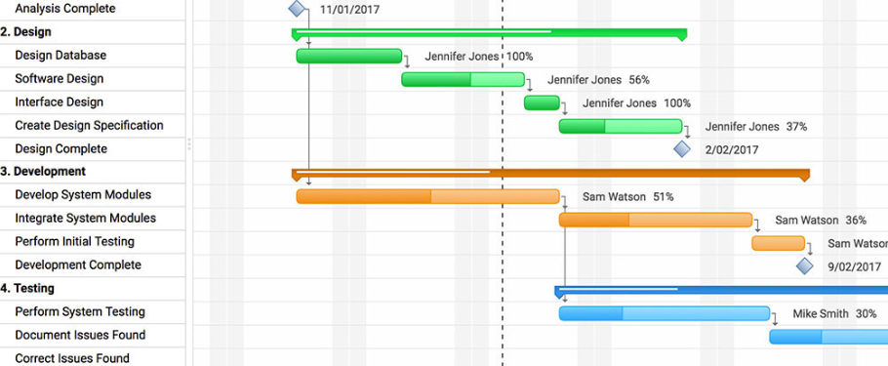
핵심 기술
Gantt Chart
Features
프로젝트 일정관리를 위한 바 형태의 도구로서, 각 업무별로 일정의 시작과 끝을 그래픽으로
표시하여 전체 일정을 한눈에 볼 수 있습니다.
또한 각 업무 사이의 관계를 보여줄 수도 있습니다.
jQuery 기반
어디서든 재사용이 가능
JSON 형태의 입력, 출력
업무 처리에 따른 작업 상태 관리
의존성 관리
할당을 통한 관리
서버 동기화
Twproject’s model 기반

Slide 11

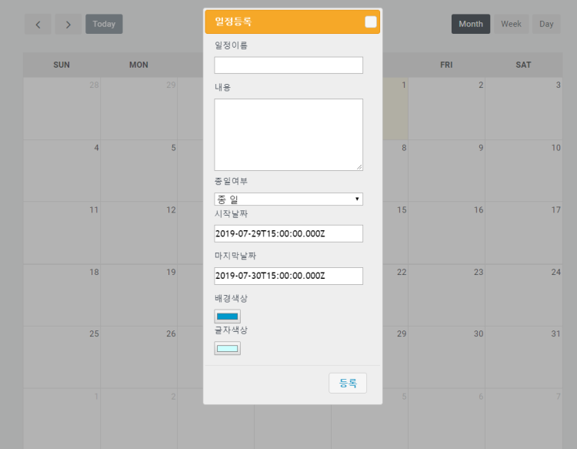
핵심 기술
jQuery UI Dialog plugin
jQuery UI는 GUI위젯, 애니메이션 시각 효과 및 jQuery기능과 CSS, HTML로 구성된 테마의 모음입니다.
프로젝트에서 사용한 Dialog는 스크린에서
드래그 ,크기를 조절, 창닫기 윈도우입니다.

Slide 12
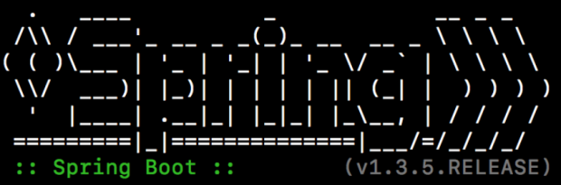


핵심 기술
채팅앱 - Spring Boot CLI
Spring Boot CLI를 다운로드 받아서 설치와
터미널에서 $ spring init 으로 프로젝트를
생성합니다.
Spring framework의 STOMP(Simple Text Oriented Messaging Protocol) implementation을 사용. STOMP는 데이터 교환 방식과 규칙을 정의해주는 프로토콜입니다.
SockJS
SockJS JavaScript 라이브러리는 WebSocket 과 유사한 object를 제공해줍니다.
Websocket을 지원하지 않는 브라우저들을 위한 대비책으로 썼습니다.

Slide 13

Flow Chart

Slide 14
VO
Board
NO(Int)
REFNO(Int)
TITLE(String)
CONTENT(String)
WRITER(String)
READCNT(Int)
ETC(String)
CREDTE(Date)
UPTDTE(Date)
LEVEL(Int)
프로젝트
프로젝트 번호(VACHAR2)
프로젝트 명(VACHAR2)
진행 상태(VACHAR2)
클라이언트(VACHAR2)
시작일(DATE)
마감일(DATE)
수정일(DATE)
프로젝트 매니저(VACHAR2)
카테고리(VACHAR2)
접근 범위(VACHAR2)
상세내용(VACHAR2)
회원 번호(VACHAR2)
PROJECT
PRJNO(String)
PRJNAME(String)
PRJSTATUS(String)
CLIENT(String)
STDATE(Date)
DUEDATE(Date)
UPTDATE(Date)
PRJADMIN(String)
CATEGORY(String)
PERMISSION(String)
DESCRIPTION(String)
ACTIVATION(String)
게시판
게시판 번호(NUMBER)
참조 번호(NUMBER)
제목(VACHAR2)
내용(VACHAR2)
작성자(VACHAR2)
조회수(NUMBER)
기타(VACHAR2)
생성일(DATE)
수정일(DATE)
BoardSch
COUNT(Int)
PASESIZE(Int)
PASECOUNT(Int)
CURPAGE(Int)
START(Int)
END(Int)
BLOCKSIZE(Int)
STARTBLOCK(Int)
ENDBLOCK(Int)
일정관리
일정 번호(NUMBER)
제목(VACHAR2)
시작일(VACHAR2)
마감일(VACHAR2)
내용(VACHAR2)
배경 색상(VACHAR2)
글자 색상(VACHAR2)
시간 구분(NUMBER)
Calendar
ID(String)
TITLE(String)
START(String)
END(String)
CONTENT(String)
COLOR(String)
TEXTCOLOR(String)
ALLDAY(Boolean)

Slide 15
VO
Member
MEMNO(String)
ID(String)
PW(String)
NAME(String)
JOINDATE(Date)
UPDATED(Date)
PRJNO(String)
DEPT(String)
JOB(String)
MemberReg
(String)
ID(String)
PW(String)
NAME(String)
JOINDATE(Date)
UPDATED(Date)
PRJNO(String)
DEPT(String)
JOB(String)
회원
회원번호(VACHAR2)
아이디(VACHAR2)
비밀번호(VACHAR2)
이름(VACHAR2)
부서(VACHAR2)
직책(VACHAR2)
프로젝트 번호(VACHAR2)
가입일(DATE)
수정일(DATE)
Member
MEMNO(String)
ID(String)
PW(String)
NAME(String)
JOINDATE(Date)
UPDATED(Date)
PRJNO(String)
DEPT(String)
JOB(String)
Resource
ID(String)
NAME(String)

Slide 16
ERD
업무
업무 번호(VACHAR2)
할당 번호(VACHAR2)
업무 명(VACHAR2)
진행률(NUMBER)
진행 상태(VACHAR2)
내용(VACHAR2)
상위 업무 명(VACHAR2)
시작일(NUMBER)
기간(NUMBER)
마감일(NUMBER)
시작일 고정(NUMBER)
마감일 고정(NUMBER)
프로젝트 번호(VACHAR2)
중요도(VACHAR2)
승인 여부(VACHAR2)
출력 여부(NUMBER)
수정일(DATE)
할당
할당 번호(VACHAR2)
회원 번호(VACHAR2)
측정 시간(VACHAR2)
멤버 번호(VACHAR2)
업무 번호(VACHAR2)
프로젝트 번호(VACHAR2)
일정관리
일정 번호(NUMBER)
제목(VACHAR2)
시작일(VACHAR2)
마감일(VACHAR2)
내용(VACHAR2)
배경 색상(VACHAR2)
글자 색상(VACHAR2)
시간 구분(NUMBER)
회원
회원번호(VACHAR2)
아이디(VACHAR2)
비밀번호(VACHAR2)
이름(VACHAR2)
부서(VACHAR2)
직책(VACHAR2)
프로젝트 번호(VACHAR2)
가입일(DATE)
수정일(DATE)
리스크
리스크 번호(VACHAR2)
진행여부(VACHAR2)
제목(VACHAR2)
업무명(VACHAR2)
내용(VACHAR2)
위험도(VACHAR2)
가능성(VACHAR2)
담당자(VACHAR2)
해결방안(VACHAR2)
일어날 수 있는 일(VACHAR2)
업데이트 상황(VACHAR2)
해결방법(VACHAR2)
프로젝트 번호(VACHAR2)
등록일(DATE)
프로젝트
프로젝트 번호(VACHAR2)
프로젝트 명(VACHAR2)
진행 상태(VACHAR2)
클라이언트(VACHAR2)
시작일(DATE)
마감일(DATE)
수정일(DATE)
프로젝트 매니저(VACHAR2)
카테고리(VACHAR2)
접근 범위(VACHAR2)
상세내용(VACHAR2)
회원 번호(VACHAR2)
게시판
게시판 번호(NUMBER)
참조 번호(NUMBER)
제목(VACHAR2)
내용(VACHAR2)
작성자(VACHAR2)
조회수(NUMBER)
기타(VACHAR2)
생성일(DATE)
수정일(DATE)
멤버
멤버 번호(VACHAR2)
프로젝트 번호(VACHAR2)
회원번호(VACHAR2)
권한(VACHAR2)
활성화(VACHAR2)
수정일(DATE)

Slide 17
http://192.168.0.12:5080/prj_last/member.do?method=loginForm

